Slide 1


«Авторская интерактивная презентация»
«Who is the best?»
Викторина по английскому языку
5 класс
учитель английского языка
МБОУ «СОШ №29»
г.Абакан
Республика Хакасия.
Ситникова Оксана Владимировна

Slide 2
Инструкция
Викторина предназначена для учащихся 4-6 классов общеобразовательной школы. Состоит из трех этапов. В разделе «Города» дети внимательно читают две колонки, а затем записывают название полученного города. (проверка по слайду). В разделе «Страноведение» дети выбирают верный вариант ответа. Всего 8 вопросов. (проверка по слайду). В разделе «Сокращенные имена» дети выписывают имена, а затем проверяют по слайду. После каждого раздела можно вернуться на слайд «Содержание».

Slide 3
Содержание
Страноведение.
Сокращенные имена.
Города.

Slide 4
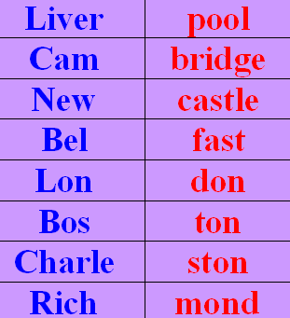
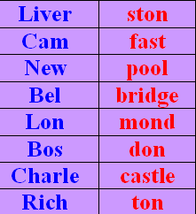
Города.

Slide 5
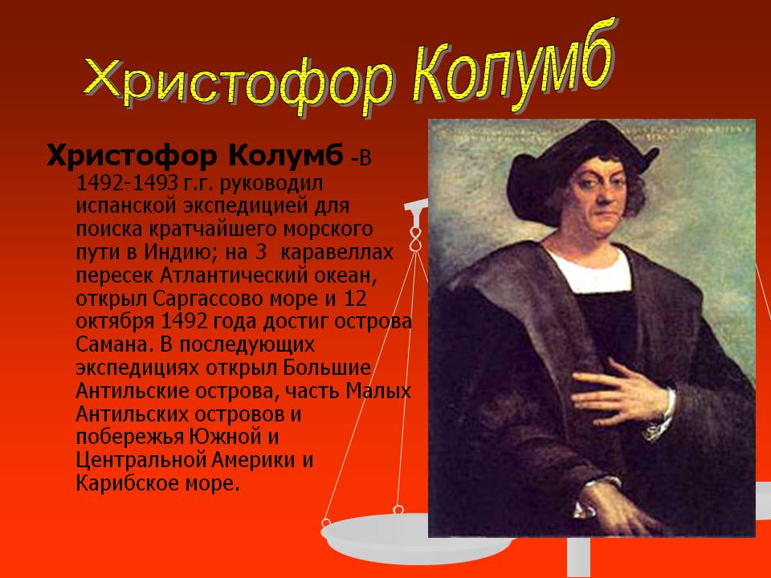
Страноведческая викторина
Who discovered America?
A. Christopher Columbus
Yes
B. George Washington
No
NO
С. The pilgrims
!

Slide 6
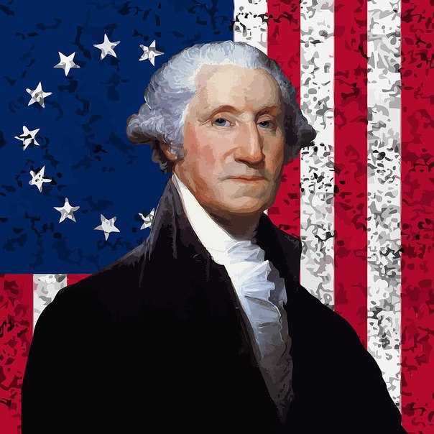
Who was the
first president of the USA?
A. Abraham Lincoln
NO
B. George Washington
Yes
C. Franklin
No
Родился в семье землевладельца. Получил домашнее образование, увлекался чтением книг. В 11 лет лишился отца. Работал землемером, участвовал в экспедициях лорда Фэрфакса (англ.)русск.. В 1752 году унаследовал поместье Маунт-Вернон, в этом же году вступил в ополчение, принял участие в военных действиях против французов и индейцев, побывал в плену. В 1758 году вышел в отставку в чине полковника. В 1759 году Вашингтон женился на Марте Дендридж Кастис и активно занялся обустройством своего имения, стал одним из самых богатых плантаторов Виргинии.

Slide 7

3. What is the national symbol
of America?
A. The rose
NO
B. The bald eagle
Yes
No
C. The shamrock

Slide 8
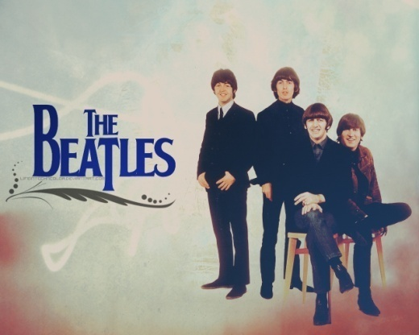

4. Where did Beatles come from?
A. Bristol.
NO
B. Manchester.
No
Yes
C. Liverpool.

Slide 9

5. What is the “Union Jack”
A. The national flag of the UK.
Yes
B.Trade union organization.
NO
C.Monument.
No

Slide 10
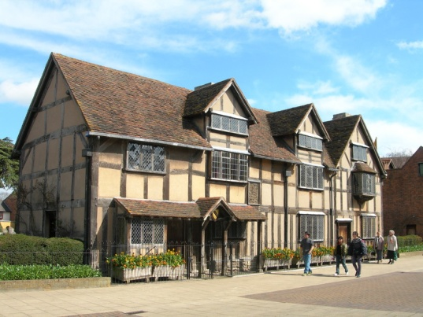
6. Where was Shakespeare born?
Дом, в котором родился Уильям Шекспир и где он провел свое детство. Здесь восстановлена атмосфера времен XVI века и можно увидеть некоторые подлинные предметы мебели и домашней утвари. Также неподалеку расположены прекрасные сады.
A. In London.
NO
B. In Birmingham
No
C. In Stratford-upon-Avon.
Yes

Slide 11
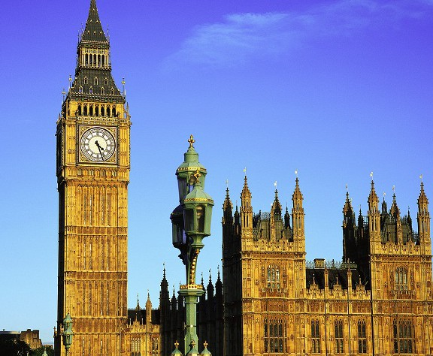
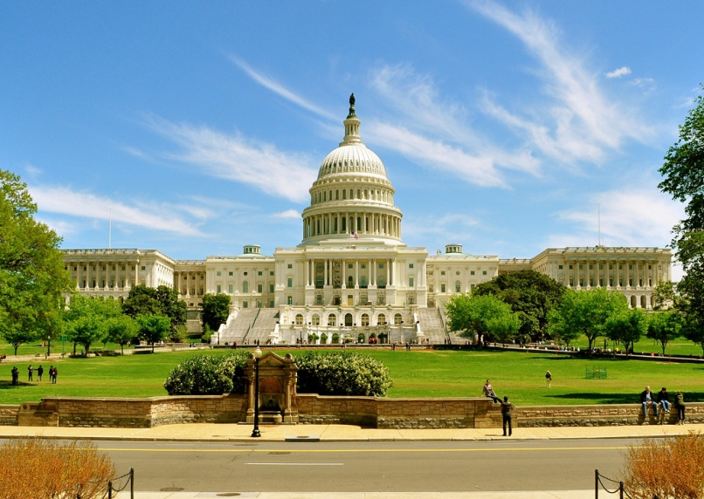
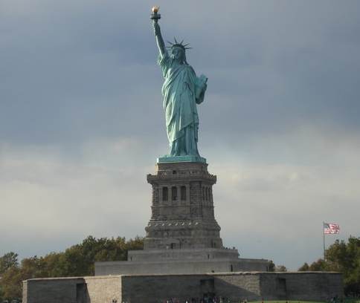
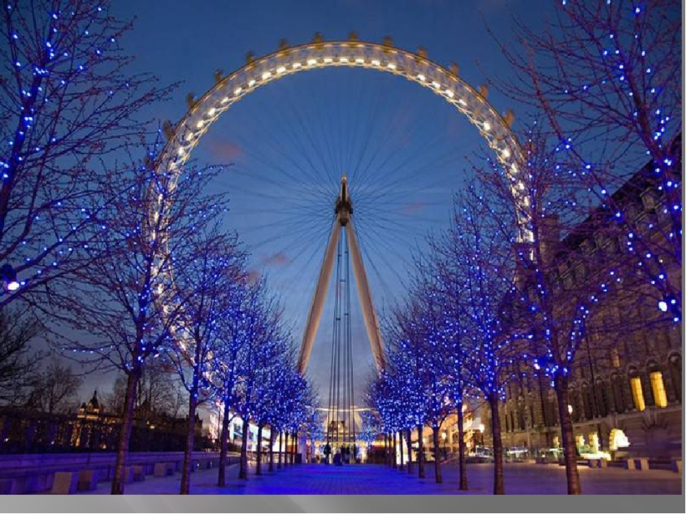
Where is Big Ban?
YES
NO
No
NO

Slide 12
Where is Statue of Liberty ?
No
NO
NO

Slide 13
Сокращенные имена
1. Elizabeth a. Mike
2. Thomas b. Bobby
3. William с. Pat
4. Susan d. Tony
5. Michael e. Sue
6. Robert f. Pam
7. Patric or Patricia g. Bill
8. Anthony h. Tom
9. Pamela i. Liz
1. Elizabeth i. Liz
2. Thomas h. Tom
3. William g. Bill
4. Susan e. Sue
5. Michael a. Mike
6. Robert b. Bobby
7. Patric or Patricia с. Pat
8. Anthony d. Tony
9. Pamela f. Pam

Slide 14


Slide 15
Ресурсы
http://pedsovet.su/load/389-1-0-29755 -дизайн слайда
http://volna.org/anglijskij_jazyk/viktorina__znaiesh_li_ty_stranu_izuchaiemogho_iazyka.htm- рабочий материал
Источник: http://travelask.ru/united-kingdom/stratford-upon-avon

